Slide 1

INTERNET
OF THINGS
Đặng Quách Gia Bình
Nguyễn Khánh Linh
CNTT-CLC1 K43

Slide 2
Outline
Conclusion
Application
Technology
Definition
Notes:
Bài th trình của chúng mình gồm có 4 phần:
Đưa ra khái niệm về IoT
Trình bày về công nghệ của IoT. Chủ yếu nói về cách thức IoT hoạt động ntn
Nêu một vài ứng dụng tiêu biểu của IoT trong đời sống hiện đại
Kết luận về tiềm năng và định hướng phát triển của IoT trong tương lai.

Slide 3
“A network of connected devices with unique IP identifiers which have embedded technologies or are equipped with technologies that enable them to sense, gather data and communicate.”
Base on i-SCOOP
Notes:
IoT không phải là một thuật ngữ dễ giải thích vì phạm vi của nó khá là rộng. Ngoài ra hiện nay thế giới cũng chưa có sự thống nhất về định nghĩa của IoT. Đã có rất nhiều tổ chức và đơn vị nghiên cứu IoT và đưa ra khái niệm riêng của họ. Tuy nhiên các định nghĩa này vẫn tập trung xoay quanh việc có nhiều thứ (thiết bị, con người,…) được định danh bằng địa chỉ IP, và được kết nối Internet. Đồng thời chúng cũng đc trang bị các công nghệ thích hợp để có thể nhận dạng, hiểu, thu thập và giao tiếp với nhau.

Slide 4
Technology
Components
Identifi
-cation
Sensor
IoT System
Platform
Wireless Connection

Slide 5

Video: How Its Work? – IBM Think Academic
Notes:
Quy trình:
Thiết bị → nền tảng → thông tin → ứng dụng
VD: xe hư
Thiết bị → xử lý (trạm chuẩn đoán) → gateway → nền tảng
Ứng dụng:
Cảnh báo
Ứng dụng quản lý
Ứng dụng kỹ thuật

Slide 6
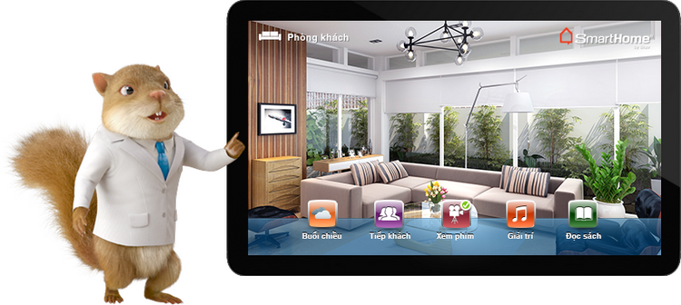
Application
BKAV SmartHome
Notes:
Cũng như thiết kế của nhiều nhà thông minh khác trên thế giới, BKAV SmartHome cũng bao gồm phần cứng là các bộ điều khiển, bộ phát sóng, công tắc, cảm biến và phần mềm điều khiển.
Toàn bộ hệ thống này sử dụng công nghệ ZigBee, đây là giao thức không dây công suất thấp thường dùng cho các thiết bị gia dụng.
Để điều khiển ngôi nhà thông minh này, chúng ta có 2 cách : 1 là sử dụng bộ điều khiển trung tâm được gắn trong nhà. 2 là dùng ứng dụng được cài đặt trên điện thoại hoặc máy tính bảng. Với giao diện 3D và ngôn ngữ sử dụng là tiếng Việt, ngôi nhà này thật sự thân thiện với người VN.
SmartHome còn có thể nhận diện giọng nói và tự học tập, ghi nhớ thói quen sinh hoạt của chủ nhân.

Slide 7
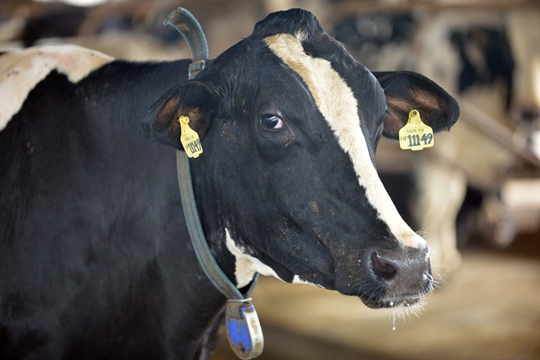
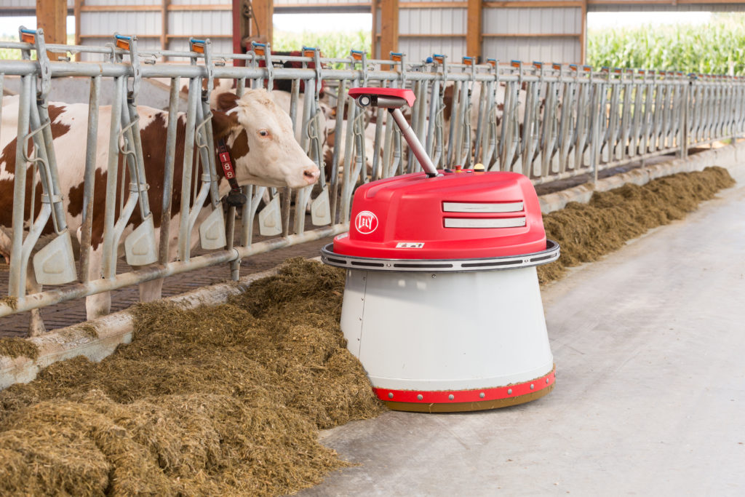
Application
IoT for Cows
Notes:
Mỗi con bò đều được trang bị một chiếc “khuyên tai E-tag”, vòng cổ thông minh, và viên thuốc thông minh.
E-tag cái khuyên tai này nè, dùng để đo thân nhiệt của chúng nhằm chẩn đoán bệnh sớm.
Vòng cổ thông minh được đeo vào cổ bò, giúp phát hiện những hành vi bất thường của bò, kiểm soát chu kì sinh sản và lấy sữa.
Ngoài ra, trong cơ thể bò còn có một viên thuốc thông minh Vital Herd E-pills. E-pills thu thập các thông số sức khỏe như: thân nhiệt, độ PH, nhịp tim,...
→ Dữ liệu đều được liên tục gửi về máy chủ thông qua đám mây.
Lely Juno đến từ Hà Lan. Robot có thể dễ dàng điều khiển bằng ứng dụng di động Lely Control Plus. Lely Juno còn có khả năng tự sạc năng lượng và tự di chuyển qua lại giữa các khu chuồng trại để "chăm lo" nguồn thức ăn cho đàn bò ngay cả trong thời tiết xấu.

Slide 8
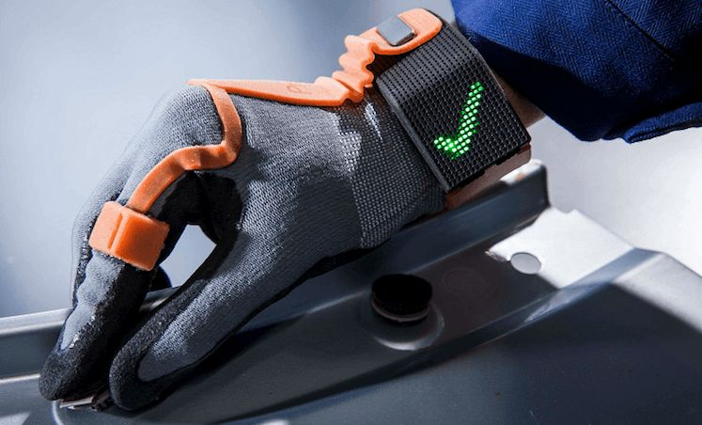
Application
ProGloves’ Mark
Notes:
Và đây là hình ảnh chiếc găng tay thông minh đầu tiên được sử dụng trong công nghiệp. ProGloves sản phẩm tích hợp các giải pháp IoT vào thiết bị đeo. Nó được trang bị hệ thống phản hồi trực quan (haptic), cảm biến cử chỉ, và máy quét mã vạch. Với chiếc găng tay này chúng ta có thể quét mã hàng hóa, giám sát chuỗi công việc, kiểm tra thiết bị và xem hướng dẫn lắp ráp. (Găng tay giúp đảm bảo an toàn lao động đồng thời tăng hiệu suất làm việc cũng như hỗ trợ công tác đào tạo công nhân)

Slide 9
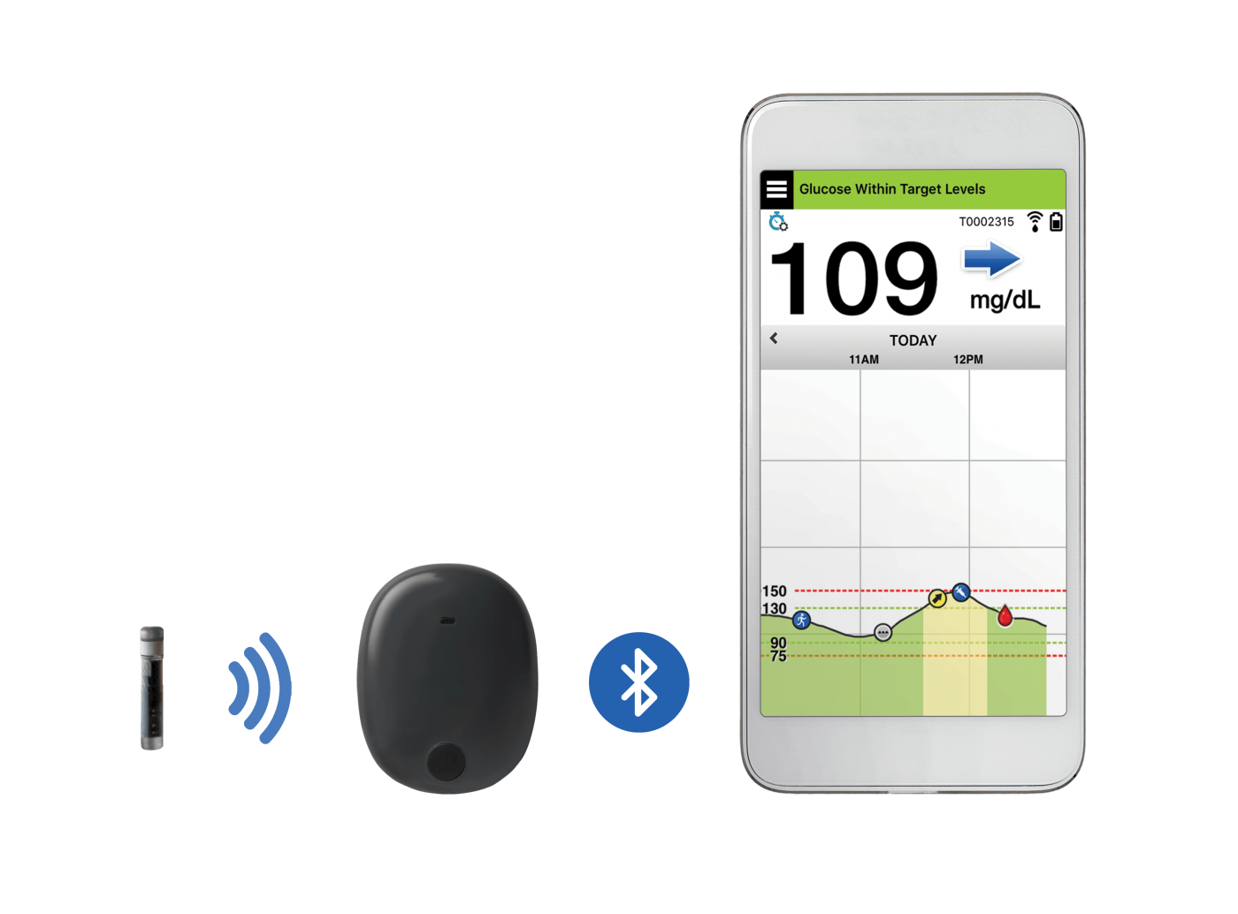
Application
Eversence XL CMG System
Notes:
Hệ thống này gồm một máy phát đeo ở tay và một cảm biến nhỏ được gắn dưới da.
Cảm biến nằm trong cơ thể sẽ đo đường huyết bằng việc kích sáng các phần tử glucose trong máu.
Cảm biến này cũng sẽ nhận biết ánh sáng huỳnh quang từ các phần tử đường và kích hoạt đèn Led chớp sáng tùy theo nồng độ glucose trong cơ thể.
Máy phát sẽ nhận được tín hiệu ánh sáng này, sau đó bộ xử lý sẽ tính toán nồng độ glucose và gửi chúng đến thiết bị di động thông qua ứng dụng Eversense bằng Bluetooth.
Ứng dụng ngay sao đó sẽ gửi lịch sử cảm biến glucose lên email và đám mây. Những dữ liệu này có thể chia sẻ đến bác sĩ cá nhân, người thân để họ có thể theo dõi tình trạng sức khỏe của những bệnh nhân tiểu đường.

Slide 10
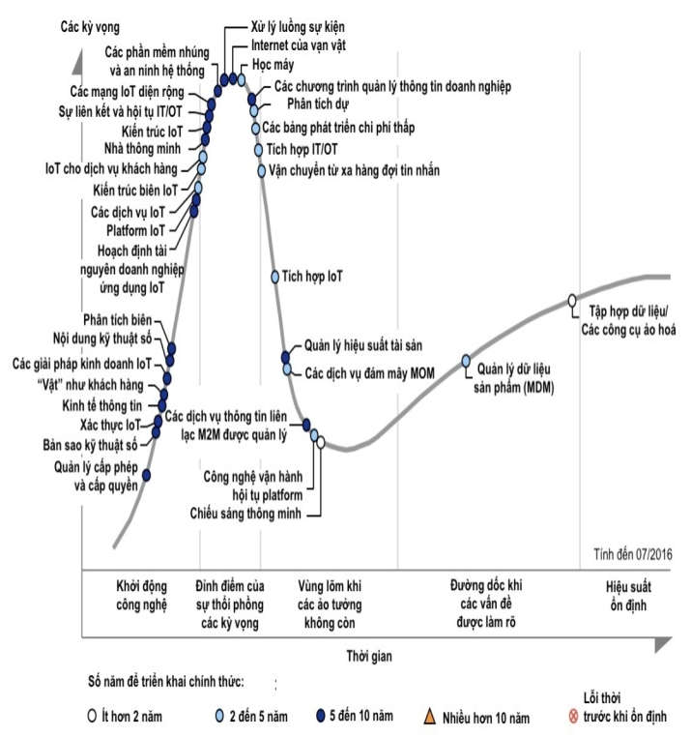
Conclusion
Potential
Notes:
IoT được đánh giá có sức ảnh hướng vô cùng to lớn đến thế giới của chúng ta. Trong những năm vừa qua, rất nhiều công ty liên tục nghiên cứu về nó. Trong đó Gartner đã đưa ra dự đoán về sự phát triển của KNVV, thể hiện qua biểu đồ này. Nhìn vào biểu đồ, tay thấy nó được chia làm 5 vùng: ... .Và hiện nay IoT đang nằm ở trên đỉnh của sự thồi phồng, và trong vòng 5-10 năm tiếp theo, nó sẽ dần đi vào phát triển ổn định. Khi đó việc chú trọng vào IoT sẽ đem lại nhiều lợi ích kinh tế. Nói như vậy để thấy rằng xu hướng phát triển IoT là điều tất yếu.

Slide 11
26,000,000,000 units
Not including smartphones, tablets and PCs.
$1,9 trillion
Global economic value-add
$6 trillion
Investment for IoT
Conclusion
Potential
Notes:
→ IoT sẽ phát triển mạnh mẽ trong tương lai

Slide 12
Improving awareness
Improving human resources
Infrastructure upgraded (Bandwidth, Storage, …)
New Security Solutions
Conclusion
Recommend
Notes:
nâng cao nhận thức → nâng cao tính cạnh tranh → phát triển
Như các bạn đã biết, nguồn lao động của VN thì trẻ và dồi dào. Tuy nhiên, chất lượng không đáp ứng được nhu cầu thị trường. Do đó, chúng ta phải có chính sách đào tạo kỹ sư IoT phù hợp, vừa vững kiến thức vừa có những kỹ năng cần thiết.
Một vấn đề nữa là về cơ sở hạ tầng. Nghĩa là chúng ta cần quan tâm đầu tư một số thứ như băng thông rộng, đám mây,...
Vấn đề cuối cùng mà cũng không kém phần quan trọng đó là bảo mật, an ninh. IoT tạo ra một môi trường để chia sẻ nhiều dữ liệu, mà hiện nay các biện pháp an ninh của chúng ta chưa đảm bảo.

Slide 13

Thanks!
Contact:
binhb1706973@student.ctu.edu.vn
linhb1706986@student.ctu.edu.vn

Slide 14
1. Sinh, Bạch Tân. Khả năng và định hướng phát triển của Internet kết nối vạn vật (Internet of Things - IoT) trên thế giới, Viện Chiến lược và Chính sách Khoa học & Công nghệ, 2017.
2. What is the Internet of Things? Internet of Things definitions. [Online, Cited: 10 13, 2018.] https://www.i-scoop.eu/internet-of-things/
3. Tổng quan về IoT. [Online, Cited: 10 14, 2018.] http://kdientu.duytan.edu.vn/media/50204/tong-quan-ve-iot.pdf
4. Tutorialspoint. Internet of Things, Tutorialspoint.
5. Internet of Things eBook, Versa Technology.
6. Internet of Things (IoT) là gì? [Online, Cited: 10 15, 2018.] https://securitybox.vn/1992/internet-of-things-iot-la-gi/
7. What is the Internet of Things? Internet of Things definitions. [Online, Cited: 10 15, 2018.] https://www.i-scoop.eu/internet-of-things/
8. 7 Internet of Things Examples That Show the Power of IoT. [Online, Cited: 10 20, 2018.] https://www.snyxius.com/7-internet-of-things-examples-show-power-iot/
Documents
.

Slide 15
9. ProGlove Mark | IoT One. [Online, Cited: 10 20, 2018.] https://www.iotone.com/hardware/proglove-mark/h5903
10. Eversense CMG System - Eversense - Outside of the US. [Online, Cited: 10 20, 2014.] https://ous.eversensediabetes.com/products/
11. Trên tay nhà thông minh Bkav SmartHome. [Online, Cited: 10 20, 2018.] http://www.bkav.com.vn/hoat-dong-marketing/-/chi_tiet/258950/tren-tay-nha-thong-minh-bkav-smarthome
12. Thiết bị đeo - Công nghệ quản trị chăn nuôi. [Online, Cited: 12 20, 2018.] http://nguoichannuoi.vn/thiet-bi-deo---cong-nghe-quan-tri-chan-nuoi-nd2487.html
13. Automatic feed pusher - always fresh feed - Juno - Lely. [Online, Cited: 10 20, 2018.] https://www.lely.com/solutions/feeding/juno/
13. Việt Nam nên đầu tư đào tạo kỹ sư phần mềm IoT. [Online, Cited: 10 26, 2018.] https://viettimes.vn/viet-nam-nen-dau-tu-dao-tao-ky-su-phan-mem-iot-121101.html
Documents
.

